Slide 1

Sprint #3
Groep 6 5

Slide 2

Recap sprint 2
Handelingen op de hardware (keypad + rfid) moeten zichtbaar zijn op de GUI.
Maken van het scherm met een invoer veld voor het geld.
Maken van het scherm om een biljet keuze te maken.
Onderzoek communicatie van de GUI naar de database van de bank.

Slide 3
Handelingen op de hardware (keypad + rfid) moeten zichtbaar zijn op de GUI.
De verbinding met de hardware is grotendeels gelukt
Het java programma krijgt input binnen van de microcontroller en RFID reader
De input is alleen zichtbaar in de console, nog niet in de GUI

Slide 4
Maken van het scherm met een invoer veld voor het geld.
Maken van het scherm om een biljet keuze te maken

Slide 5
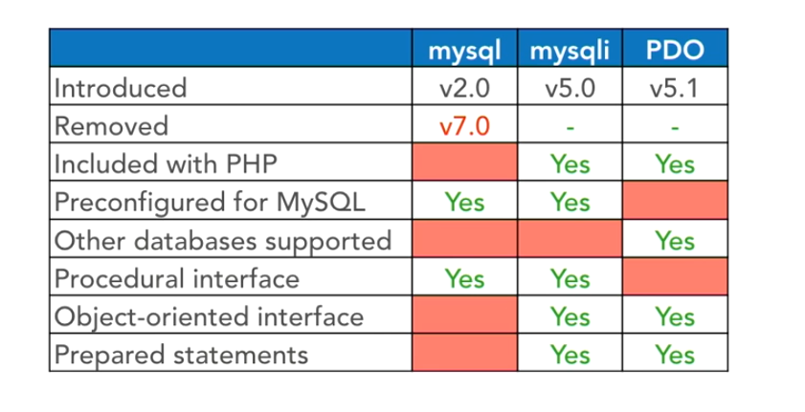
Onderzoek communicatie van de GUI naar de database van de bank.

Slide 6
RaspberryPI
De communicatie open zetten zodat projectleden verbinding kunnen maken met de Raspberry PI vanuit huis.
Een Servo-motor en een led van een Arduino verbinden met een Raspberry PI. Om de mogelijkheden van de communicatie tussen een Arduino microcontroller en Raspberry PI te onderzoeken.

Slide 7
Retrospective

Slide 8
Wat ging goed?
Contacturen
Voorbereiding op PO meetings / Sprint planningen.

Slide 9
Wat kan beter?
Meer tijd besteden aan project.
Onderlinge communicatie.
Samenwerken.

Slide 10
Verbeterplan.
Wij veranderen van richting qua hardware.
Meer hulp vragen.
Meer tempo

Slide 11
Doelen Sprint #3
PHP MYSQLI verbinding opzetten.
Adviesrapport opstellen.
GUI verbinden aan de Database.
Doelen uit sprint 2: Hardware verbinden aan de GUI.

Slide 12
PHP MYSQLI verbinding Acceptatie criteria:
Er is een programma aanwezig dat verbinding kan maken met de database op de server van school.
Het programma kan klanten aanmaken op de database.
Het programma kan gegevens aanpassen van de database.

Slide 13
GUI verbinden aan de database
Er is succesvol verbinding gemaakt vanuit de GUI met de database.
01
Gepinde bedragen vanuit de GUI zijn succesvol aangepast in de database.
02
Pogingen om meer geld op te nemen dan de rekening heeft worden geweigerd.
03

Slide 14
Hardware verbinden aan de GUI
Input vanuit de Hardware is zichtbaar op de GUI
Gescande RFID passen worden gecontroleerd binnen in de GUI en alleen de juiste passen geven toegang.
Een combinatie van correcte RFID pas met ingevoerde pincode geeft toegang binnen het gebruikersaccount op de GUI

